Slide 1

HÖK képviselői kutatás
2023
www.hook.hu

Slide 2
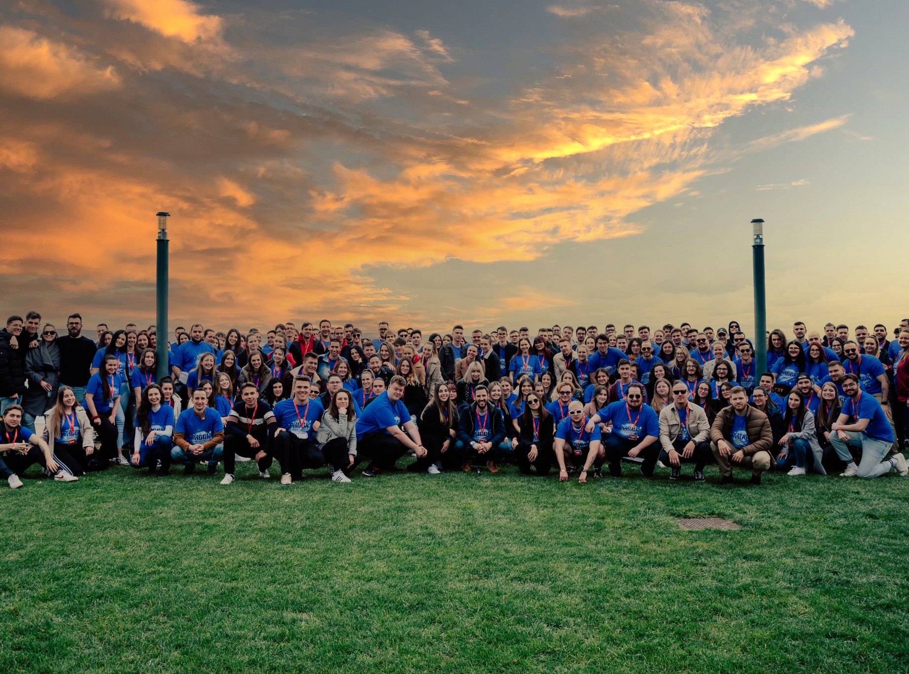
A kutatási téma
megjelölése
Központi szereplők: TI!
Szociodemográfia, ösztönzők, HÖK és hozzáfűződő tevékenységek megítélése
www.hook.hu
Notes:
össz résztvevő: közel 60 ezer
jelenléti résztvevő: több mint 50 ezer
online résztvevő: közel 7 ezer
kiállító pultok száma: közel 150
kiállító magyar felsőoktatási intézmények száma: 44
szinte minden felsőoktatási intézményt megtalálhattok
felsőoktatási szolgáltatók
(tempus, oh, diákhitel)
HÖOK, több mint 6m magasra MENJETEK
pultokban leendő hallgatótársaitok, HÖK, kérdezzetek
bulik
melyik tanártól kell félni a vizsgán
mennyire matekos? BGE – NAGYON
Mi alapján választ egy fiatal egyetemet?
Ti mi alapján? Osztályfőnökök, lokalizáció, szakok, hallgatói szolgáltatások.

Slide 3
A témaválasztás indoklása
HÖOK
Mélyebb ismeretek a hallgatói érdekképviseleti munkában részt vevő hallgatókról
Eredményesebb munka és célzottabb projektgenerálás
Tagönkormányzatok
Annak megismerése, hogy összességében kik vagyunk, hogyan gondolkodunk
Identitáserősítés: közös pontok felismerése
Kutatói perspektíva
A jövőben az adatok összehasonlítása
Elemzési lehetőség
www.hook.hu
Notes:
február 15. – felvi.hu
OH honlap, átlátható, nem lehet elrontani
kérdezzétek őket, hiszen kint vannak a kiállításon
18 évesen nehéz átlátni, hogy mivel szeretnétek foglalkozni
magyar felsőoktatás átjárhatósága könnyű, ha más szak érdekelne
Ki emeltezik?
Miből emeltezik?
Mi a véleményünk az új felvételi rendszerről?

Slide 4

A kutatás céljai
Milyen tényezők játszanak szerepet a HÖK-ös munkában való részvételben
Transzmissziós és motivációs tényezők felderítése
Ismeretszerzés a szociodemográfiai háttérről
Átfogó kép a hallgatói képviseleti tagokról (+ mennyiség)
www.hook.hu
Notes:
- az ezt követő izgulást, a Pont Ott Parti fogja lezárni
- mindig a ponthatárok kihirdetésének napján tartjuk
- minden nagy egyetemi városban megszervezzük
- a budapesti 10.000 fő
- a haverokkal tudj ünnepelni
- izgulást megelőző órákat színpadi előadásokkal tesszük színesebbé
- előadók fellépők: Manuel, Carson Coma, Alee

Slide 5
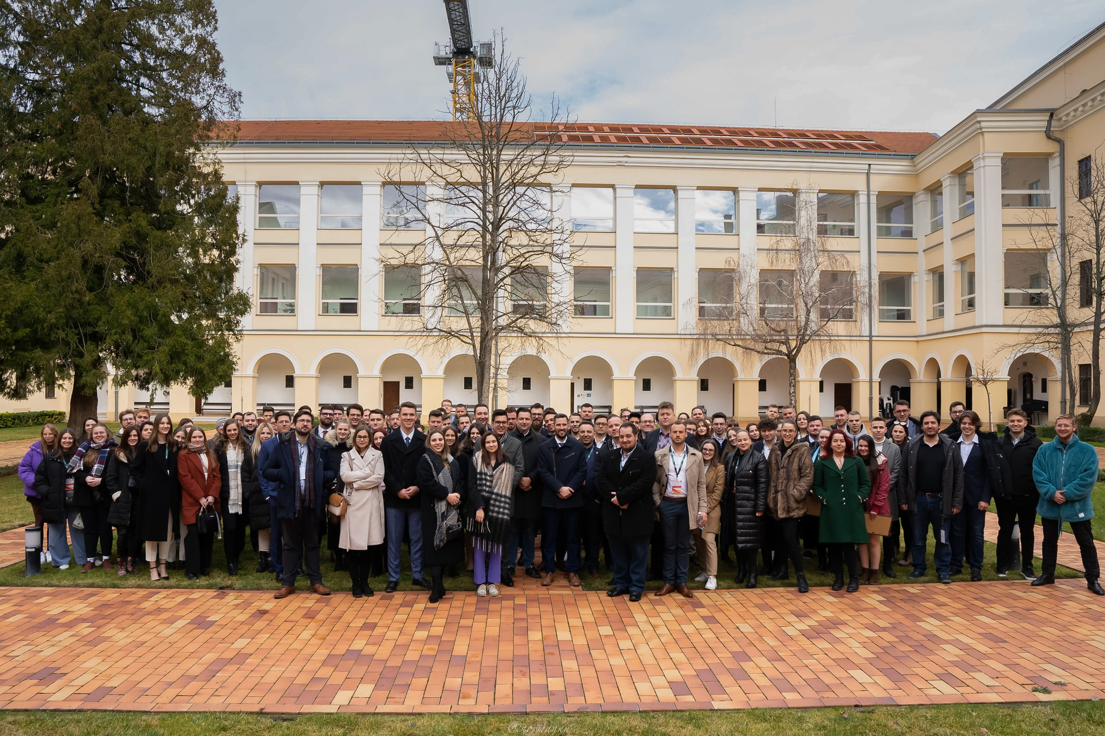
A kutatás alanyai
Vezetői szerepet ellátó képviselők
Nem vezetői szerepet ellátó (közvetlenül vagy közvetett módon) választott képviselők
Nem választott képviselők
www.hook.hu
Notes:
egytemistaként sok támogatásra lesztek jogosultak
- éljetek vele és tájékozódjatok
Koli
- infó első gólyalevélben, augusztustól
- szociális öd.
rögtön lehetőségetek nyílik -> szeptember
- később esz lehetőségetek
tanulmányi
tudományos
szakmai kiválóság
közélet
Mentorprogram (HÖOK)
személyes, közösségszervező, hátránnyal érkeznek!
Neptun
néha kicsit lassú, megakad, de a miénk
beiratkozásnál vagy azt követően -> HÖK
teljes képzési idő, social médiát kövesd
Mitől félnek? Miben várnak segítséget? Mi tud nekik segíteni?

Slide 6
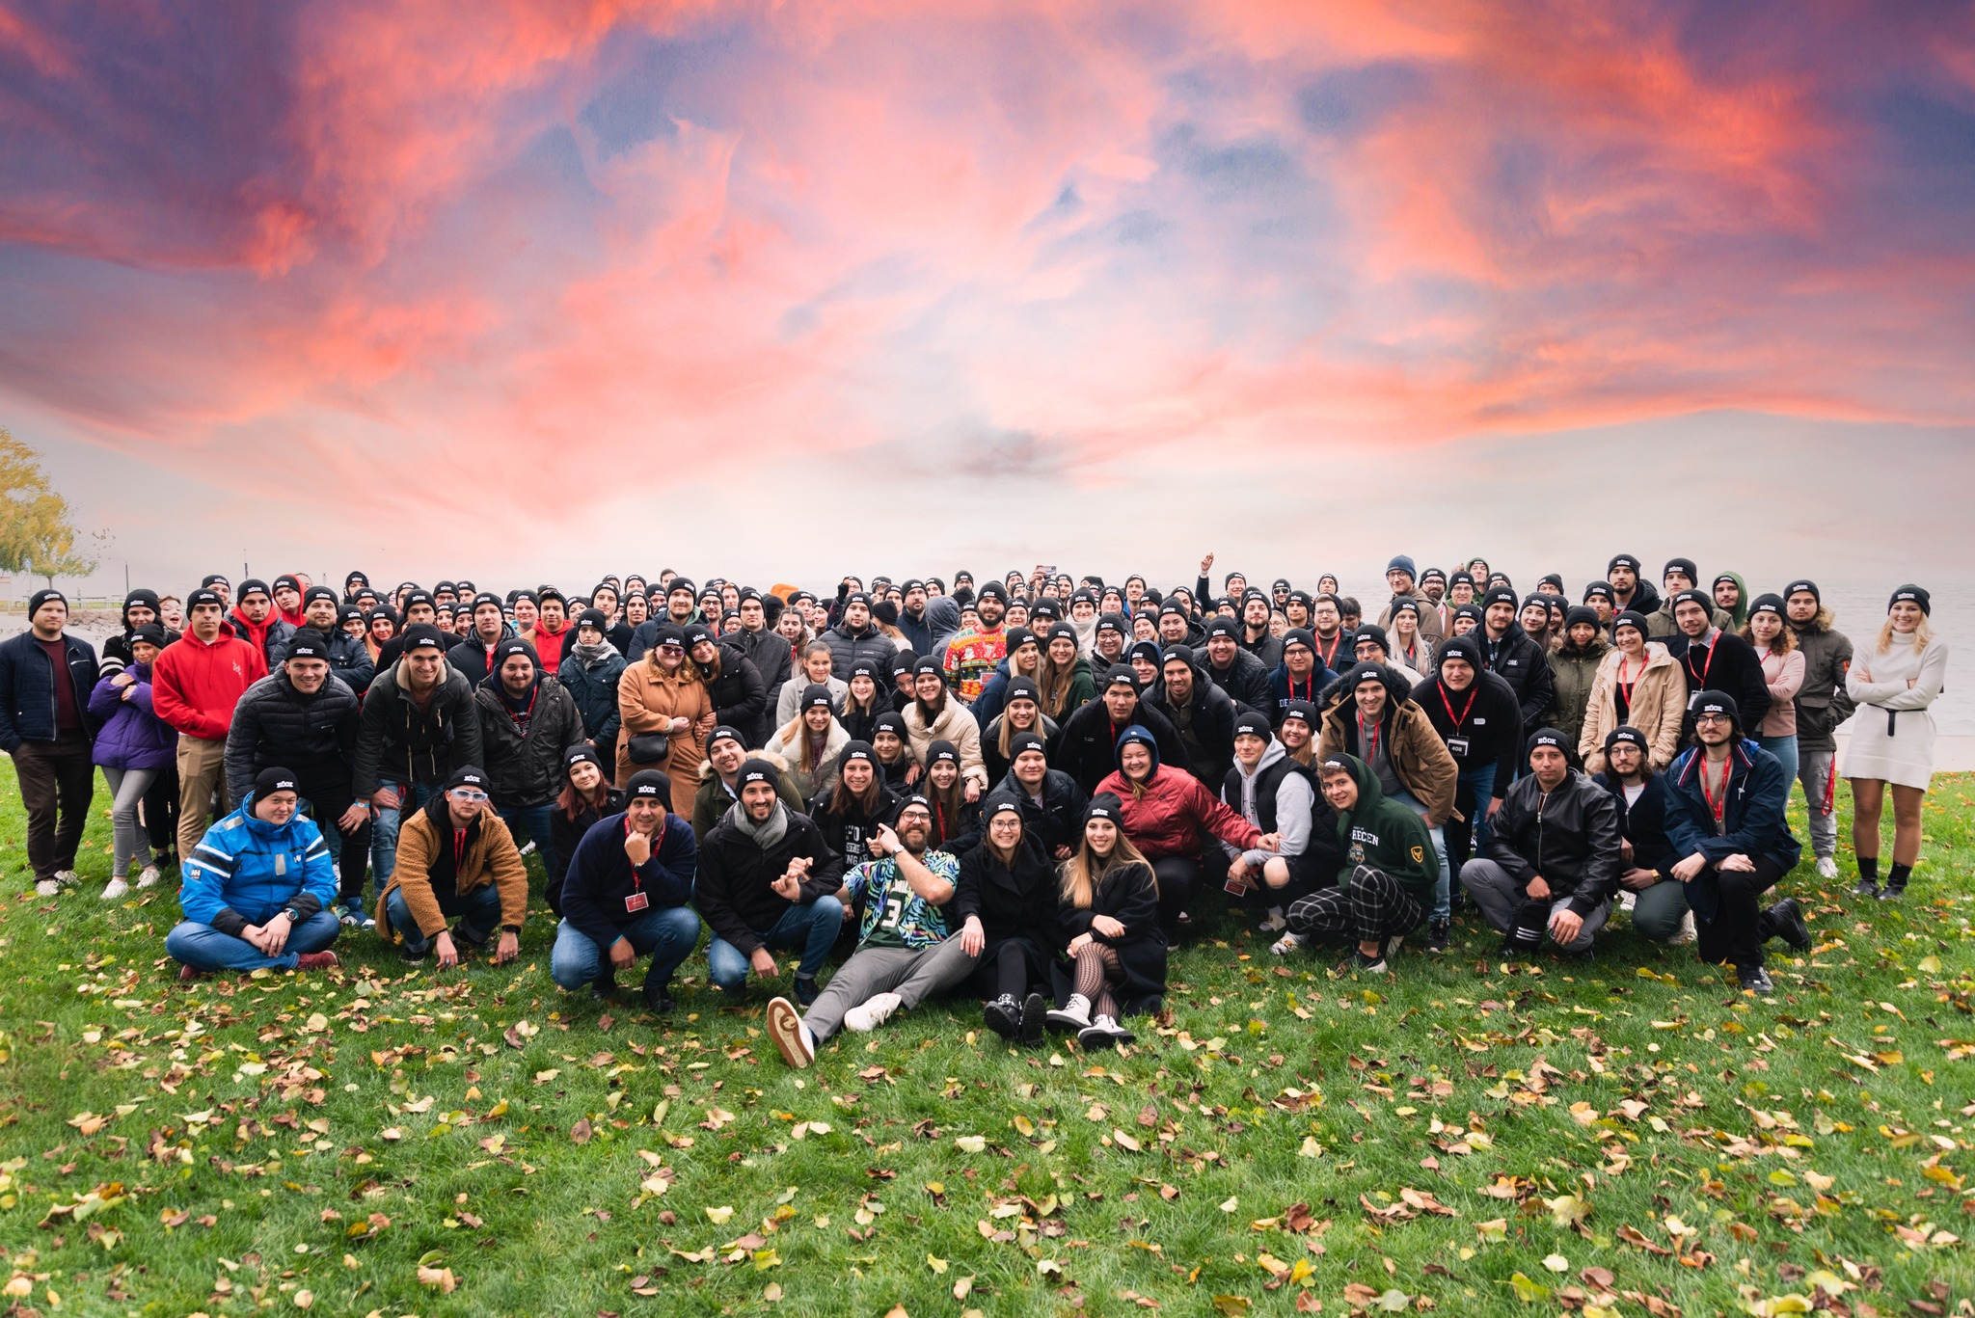
Korosztályok közötti eltérések – kösz, COVID!
DÖK relevancia
Bevonódás szempontjából fontos a gólyatábor/gólyahét, utánpótlás program
Munka
Hipotézisek
www.hook.hu
Notes:
GT
- GT roadshow, HÖOK? ott t!
- első kapcsolódási pont az egyetemmel
info szerzés -> HÖK-től + egyetemi vezetők, oktatók
- közösséépítés, barátságok kialakítása -> életreszóló
ne legyünk hipokriták, hatalmas buli, felejthetetlen élmény tutira
Mit várnak egy gólyatábortól?

Slide 7


Kutatási módszerek
Kérdőíves vizsgálat - CAWI
Fókuszcsoportos interjúk
www.hook.hu
Notes:
- tavalyi év újítása
- egyetemek közötti kapcsolatépítés és hallgatói csapatok
- intézmény specifikus feladatok
MATE – növényfelismerési verseny
Semmelweis – újra élesztés
- közös buli a lezátás
- kihírettük azt a gólyacsapatot aki megnyerte az egész hetes vetélkedőt

Slide 8
Ütemterv
Kutatási terv elkészítése
2023. nyár
Fókuszcsoportok start
2023. november vége – december
Próbakérdőív
2023. október eleje
Fókuszcsoportok vége
2024. január
Gyorsjelentés
2024. február
Kérdőívtervezet elkészítése, prezentálása a HÖOK-on belül
2023. szeptember
Kérdőív vége
2023. december 10.
Kérdőív start
2023. október 14.
www.hook.hu
Notes:
Ki az aki tudja, hogy mit tervez?
Mi alapján? Milyen fakultációk? Miért?
Te miért lettél egyetemista, miért lettél tanár?
egyetemistának lenni azért jó, mert:
- önálló lehetsz
védett környezetben szüleid remélhetőleg minden módon támogatnak
további szolgáltatások az intézményekben
Új haverok
Szeretném bemutatni a mérföldköveket:
február -> innentől tudtok tudomány világába csatlakozni

Slide 9
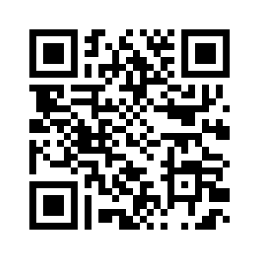
QR KÓD A KÉRDŐÍVHEZ
www.hook.hu
Notes:
nyuga, egyetek előtte (-> saját példa) nem lesz olyan nyomasztó, mint a képen
Mesélj a sajátodról. Duplázás.

Slide 10
KÖSZÖNÖM A FIGYELMET!
A KUTATÁSSAL KAPCSOLATOS JÖVŐBEN FELMERÜLŐ KÉRDÉSEK ESETÉN KERESS BIZALOMMAL: SOVEGJARTO.VIRAG@HOOK.HU
www.hook.hu

